Slide 1
Κωστής Παλαμάς. Ποιητικές συλλογές (1912-1919)
1912: Καημοί της λιμνοθάλασσας [Η λιμνοθάλασσα περιεκτικό και σύνθετο σύμβολο της ανθρώπινης ύπαρξης: ως λίμνη είναι σχετικά ρηχή και με στάσιμα νερά, αναδίνοντας τη δυσωδία της τελματωμένης καθημερινότητας, αλλά ως θάλασσα έχει ανοιχτούς ορίζοντες που επιτρέπουν τον καθορισμό ανθρωπιστικά δικαιωμένων στόχων].
1912: Η Πολιτεία και η μοναξιά [Δυαδισμός του ποιητή ήδη από τον τίτλο: ποιήματα που αναφέρονται σε εθνικά γεγονότα και σε ζητήματα κοινωνικού ενδιαφέροντος, αλλά και ποιήματα εσωτερικής διερεύνησης, ψυχογραφικά]
1915: Βωμοί [Χρήση της πολιτισμικής παράδοσης από τις νεότερες γενιές, μαχητικές -αγωνιστικές αναφορές και «πολεμικό» λεξιλόγιο που απηχεί το γενικότερο ιστορικό κλίμα]
1919: Τα Παράκαιρα [Κλίμα υπαρξιακό που ενέχει έναν υψηλό βαθμό διαχρονικότητας και δεν είναι στενά προσκολλημένο στην κοινωνική επικαιρότητα και στις ιστορικές εξελίξεις]
1919: Τα δεκατετράστιχα [σονέτα]

Slide 2
Κωστής Παλαμάς. Ποιητικές συλλογές (1925 κ.ε.)
1925: Οι πεντασύλλαβοι –Τα παθητικά κρυφομιλήματα –Οι λύκοι –Δυο λουλούδια από τα ξένα [παλαιότερα ποιήματα]
1928: Δειλοί και σκληροί στίχοι [Ο τίτλος χαρακτηριστικός του δυϊσμού του Παλαμά]
1929: Ο κύκλος των τετράστιχων [Αποκλειστικά τετράστιχα]
1930: Ξανατονισμένη μουσική [Μεταφράσεις]
1931: Περάσματα και χαιρετισμοί [Ο ρόλος της τέχνης, η μυστικιστική προσέγγιση της ανθρώπινης ύπαρξης, η φθορά του χρόνου, η μελαγχολία και η αναπόληση των περασμένων βιωμάτων]
1935: Οι νύχτες του Φήμιου [Τετράστιχα. Αυτοπροσδιορισμός του ως ποιητή-τραγουδιστή]

Slide 3
«Η Ποιητική μου. Μέρος Δεύτερο. Οι τρεις λυρισμοί» [1920]: Κ. Παλαμά, Άπαντα, τόμ. 10, Αθήνα, Γκοβόστης, 1967, 489-524.

Slide 4
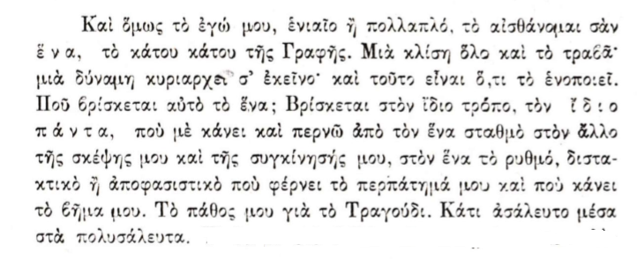
σελ. 493 και 494, σελ. 496-497.

Slide 5
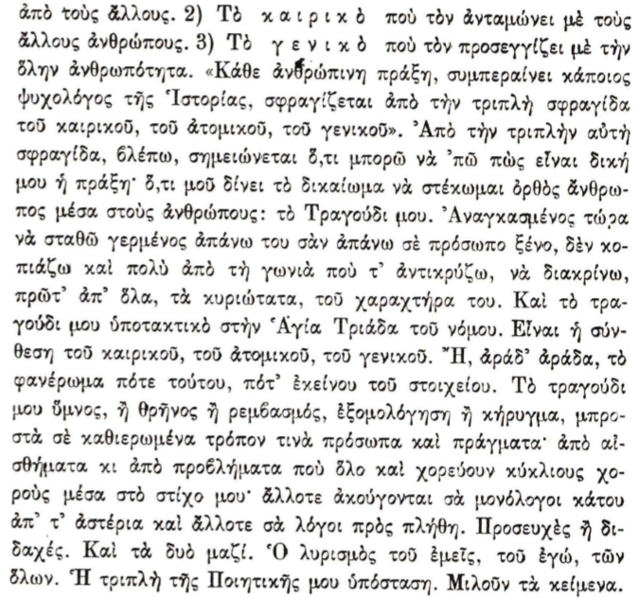

Slide 6
σελ. 498

Slide 7
σελ. 499

Slide 8
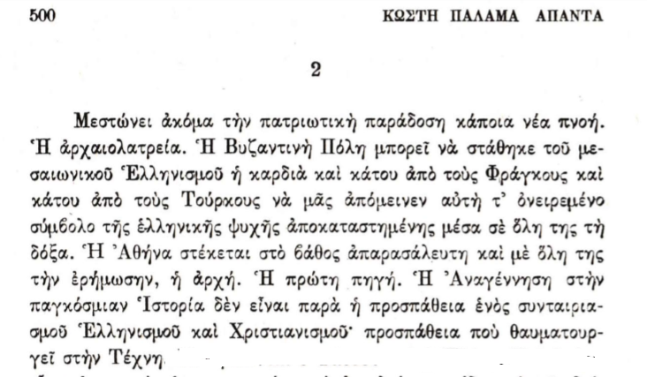

Slide 9
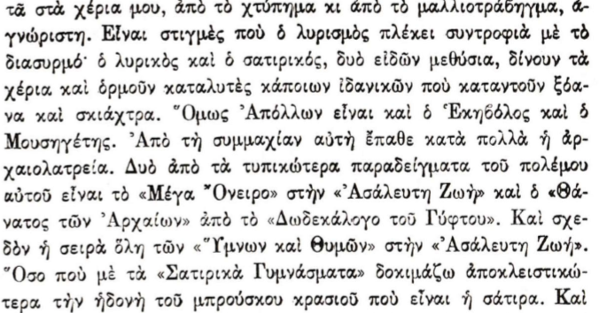
σελ. 502-503

Slide 10
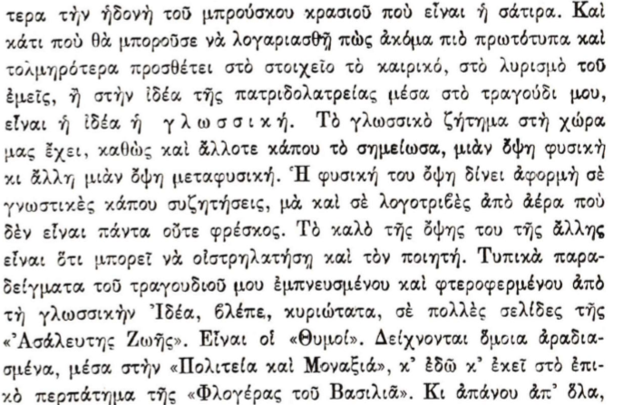

Slide 11
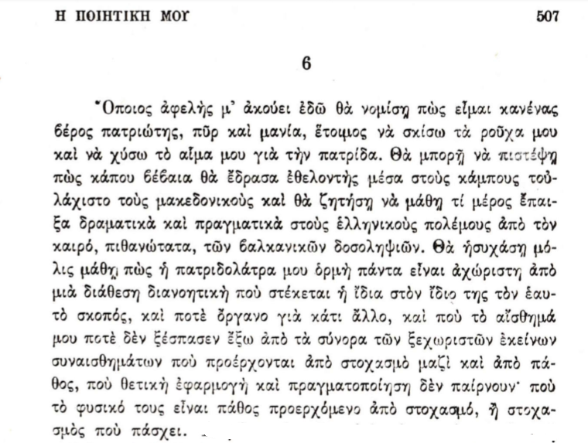

Slide 12
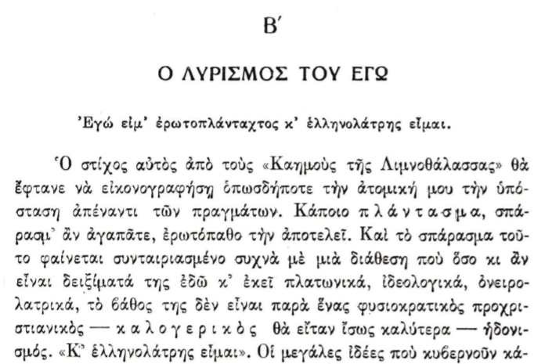

Slide 13
σελ. 509

Slide 14
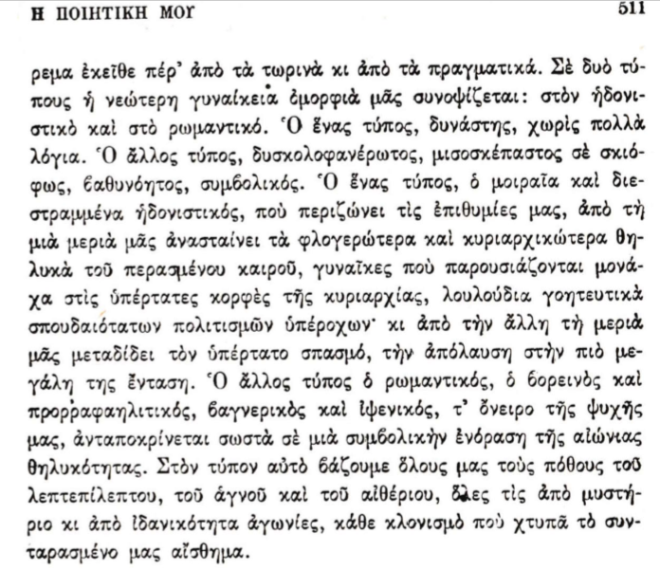

Slide 15
σελ. 513

Slide 16
σελ. 514

Slide 17
σελ. 515 Κασσιανισμός και Τυρταϊσμός

Slide 18
σελ. 515-516

Slide 19
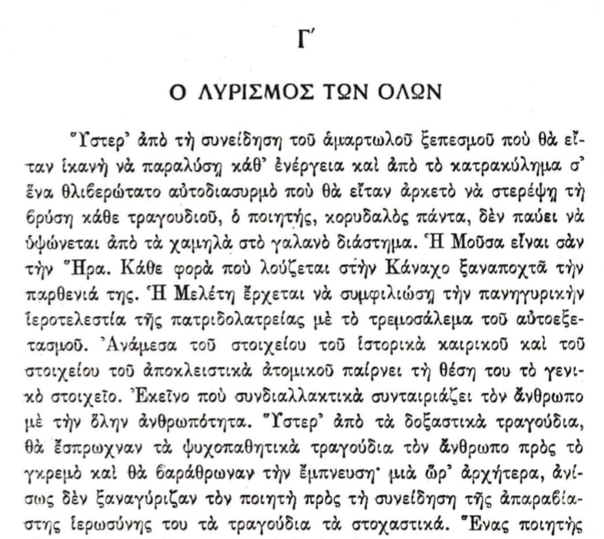

Slide 20
σελ. 520

Slide 21
σελ. 521. «Ποιητικός συγκριτισμός»

Slide 22
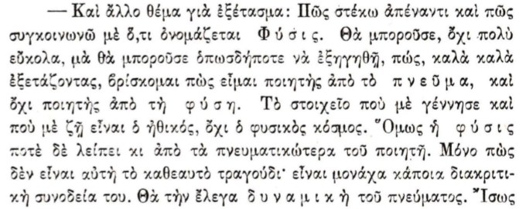
σελ. 523

